Slide 1
﻿HotCocoa: Hardware Congestion Control Abstractions
By Xinchen Wan
Notes:
今天我给大家讲解的是17年Hotnets的paper Hotcocoa，Hotcocoa是一种从硬件角度对拥塞控制算法的抽象框架

Slide 2
Overview
Background
Distraction architecture and details
Constraints design
Evaluation & Simulation
Conclusions
Advantages & Disadvantages
Notes:
首先本次讲解主要按照以下顺序讲解，分别是：1.介绍拥塞控制算法在数据中心的应用以及硬件实现，尤其是可编程网卡的实现等背景
2. hotcocoa对拥塞控制算法的抽象框架和主要细节
3. 一些约束设计，这些约束主要是为了与硬件绑定和契合
然后是实验对抽象框架的评估和仿真，结论以及本篇paper的优缺点。

Slide 3
Background
Congestion control in multi-tenant data centers is a hot topic
﻿significant impact on customer experience
revenue.
Deploy congestion control algorithms:
In end hosts’ hypervisor
Implement packets-processing in software occurs inaccuracies and CPU inefficiencies
Eg: 10Gbps rate between NIC and VM used up 45% CPU on a 12-core machines
Notes:
拥塞控制算法在数据中心网络中发挥着重要作用，无论是对数据中心网络的效率还是服务用户的质量上都有非常重要的帮助。
我们通常在VM的管理程序中部署CC算法，这样使得VM能够对网络环境及时作出调整，但是同样也会导致由于在软件层面进行拥塞控制和数据包交换而带来CPU效率的下降。
此外，基于软件的rate control engine依赖于软件定时器来为数据包加时间戳，然而这些基于软件的定时器相对于硬件定时器并不准确并且存在几个数量级的漂移.
例如：仅仅以10Gbps的速度在NIC和VM之间切换数据包可以在12核机器上利用高达45％的CPU，因此对于现在100Gbps以上的网卡的广泛应用，对于实现流量塑形以及数据包切换等工作，VM管理程序需要额外的CPU核及内存，而这样会导致成本的提升，影响数据中心收入。

Slide 4
Growing need to accelerate between CPU and NICs
SRIOV
smartNIC(Azure)
Notes:
为了节省CPU资源，现在已经出现了一些技术来加速CPU和NIC之间的通信。主要方案有几种，一是bypass这个过程，例如Single Root I/O Virtualization能够使得VM绕过管理程序并将数据包直接发送到NIC上。
二是将多种网络功能offload到网卡上来，比如微软在今年nsdi上发布的paper中介绍的accelnet，这篇文章之前文信也讲到过，他是基于FPGA的smartnic部署的网络，将host上的网络功能迁移到了网卡上做，达到一个速率提升效果。
这个思想在这篇paper中也体现了出来，它希望的通过可编程网卡来在硬件上实现整个拥塞控制算法。

Slide 5
Use programmable NICs directly?
Require niche expertise
﻿The APIs for programmable NICs (e.g., Verilog, and P4) are extremely low level
Force network operators to think in terms of a constrained hardware pipeline rather than a high level algorithm
Notes:
然而这里作者认为直接采用可编程网卡会存在一些挑战，例如需要有相关的专业技能储备，以及一些涉及可编程网卡的API，像verilog, p4等都是非常底层的语言，并且这要求网络设计人员需要局限于硬件资源考虑拥塞控制设计而不是高级算法，因此使用这些API来设计和部署CC algorithm需要花费较大的努力。

Slide 6
Middle layer?
a sweet spot that is expressive enough to capture a wide range of congestion control algorithms while being implementable given realistic hardware constraints
﻿HotCocoa, a set of hardware-aware COngestion COntrol Abstractions
Notes:
于是自然而然的就有了创造一个中间层的思想，文章的说法叫sweet point，找到一种能够将多个拥塞控制算法统一抽象的方式，并且同时能够在真实硬件局限下成功运行。通过对许多拥塞控制算法的回顾和思考，找到了对CC算法描述的通用结构，使得编程者不必深度挖掘verilog代码或管理p4 table entries就能达到网络加速的目的。

Slide 7
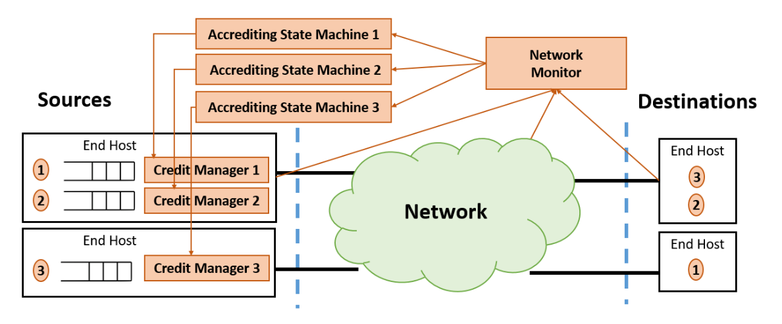
﻿Programmable congestion control architecture
CC Flock
Configurable Credit Manager
Accrediting State Manager(ASM)
Network Monitor
Notes:
下面来描述一下这里对拥塞控制算法所做的抽象细节。
这里总共抽象出了四个元素用于拥塞控制的解决方案：
首先是CC Flock，CC Flock可以被认为是用于拥塞控制处理的最小数据单元，他是一组数据包的集合
Configuration Credit Manager是一种控制CC Flock输出速率的组件，当CC Flock有足够的credit时才允许这些packet输出。
Accrediting State Manager是整个拥塞控制策略的核心，他根据所运行的CC algorithm以及当前状态来决定给credit manager分配多少credit。
最后的network monitor是一个用于监视网络事件的模块，他主要收集源端 网络中 以及目的端的metrics，也就是指标来触发ASM的状态更改。
这里需要提醒的一点是，这里只针对拥塞控制中的数据传输部分进行了抽象，因为VM上运行了传输层协议并且可以处理流量控制和重传。
下面来具体讲一下各个元素。

Slide 8
CC Flock
A CC flock is a set of packets ﻿for congestion control purposes.
Distinguish two types of CC flocks: streams and datagrams
Streams, such as TCP flows, exchange control messages at the transport layer before, during, and after data transfer.
Datagrams, does not differentiate between data and control packets at the transport layer.
Notes:
首先CC Flock是一组针对拥塞控制目的的数据包。
划分成两类，分别是stream和datagram。
像stream会在数据传输之前，期间和之后（也即TCP建立连接，确认和拆除时）在传输层交换控制信息。
而datagram则并不区分传输层的数据和控制数据包。对于拥塞控制编程接口而言，做这样的区分是非常有必要的，因为一些CC算法只需要在stream中获得可用的控制信息（如Reno的三次冗余ACK）来调节数据包的传输。

Slide 9
CC Flock
specify the set of header fields that distinguish the packets of the flocks.
e.g. ﻿the definition of a UDP flow as a Datagram flock in HotCocoa
Notes:
这里体现的是在hotcocoa中的CC Flock的编程示例。由于CC Flock是一组数据包的集合，因此，我们需要通过指定头部区域来定义CC Flock。
比如这个是UDP flow作为datagram flock的定义。Stream flock的定义与这个类似，但是需要额外指定他的control packets的格式。

Slide 10
Network Monitor
Collect metrics from end points and feedbacks from the network
﻿Metrics: receipt of acks, timestamps, etc
Feedback: ECN, etc
Several stages:
At source
In the network
At destination
Trigger events as packets enter and exit each stage: callback functions
Notes:
Network monitor是主要的网络间信息收集的部件，他的抽象利用到了常见的分布式拥塞控制解决方案，主要收集在通信端点上的metrics（例如接收到ack和时间戳等）以及来自网络的反馈，通过收集这些数据来调度分组传输。
为此，我们将一个数据包的完整传输过程拆分成若干重要阶段（分别是数据包在源、在网络中和在目标），并在数据包进入和退出每个阶段时触发事件。编程者可以通过为这些事件注册用户定义的回调函数来收集metrics或者更新ASM状态以重新配置credit manager

Slide 11
Events
Source stage : ﻿
packet enters this stage when the CC flock wants to send it out (pkt_enqueued)
exits when the flock’s credit manager has enough available credit for it (pkt_dequeued).
Network stage: ﻿
packet enters this stage when it is sent to the destination (pkt_sent).
Destination stage:
packet enters this stage when it arrives at the NIC at the destination end host (pkt_rcvd).
Notes:
下面来主要描述一下事件，之前也说了，事件是在数据包进入或退出阶段时触发的。
首先是在source阶段时，每个CC flock在源都有自己的数据包队列，当CC flock需要将packet发出时，就调用回调函数pkt_enqueued将数据包入队；同理，当CC flock的credit manager有足够的credit时就将数据包出队。
然后在network阶段时，当packet进入该阶段就会调用回调函数pkt_sent实现packet跨网络传输。
最后当packet到达destination的网卡时，就根据pkt_rcvd进入destination阶段。

Slide 12
Update at much coarser level of granularity
﻿updated on a per-packet basis before
﻿However, not stable
most CC algorithms update their state to reconfigure credit managers at a much coarser level of granularity
e.g. congestion window, or when the RTT rises above a threshold.
e.g. ﻿metric avg_rtt ﻿falling(avg_rtt, 5)
Notes:
上述packet状态的更新都是基于每个packet所做的更新，然而许多CC algorithm都会以更加粗粒度的方式来控制packet输入输出，例如设置拥塞窗口等，因此hotcocoa也允许编程者自己设置控制条件。
例如：定义一个metric avg_rtt，当这个metric下降到5ms的时候就会触发事件。

Slide 13
Metrics
﻿Metrics are statistics collected as packets travel from their source to their destination.
Update metrics: packet from one stage to the next, callback functions for the metrics registered for the event will be executed.
Notes:
Metric是在数据包从源到目标传输过程中收集到的统计信息，他是按照每个CC flock收集的。当数据包从一个阶段切换到下一阶段时将会触发执行注册过这个metric的回调函数，来更新这些metric值，同时也可能由于对这些metrics的更新，触发其他事件或更新ASM状态。

Slide 14
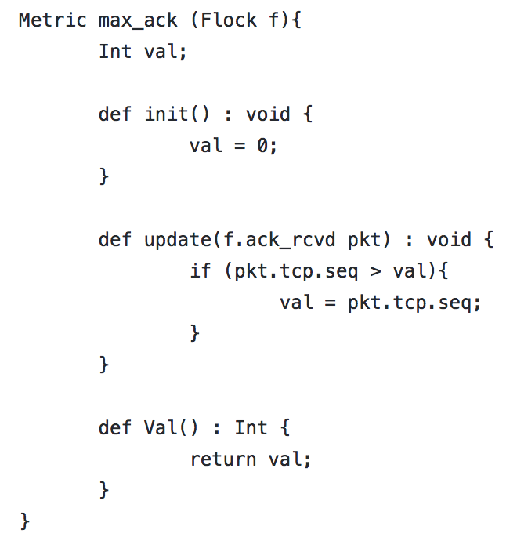
Simple Metrics & aggregated metics
﻿Simple metrics: metrics associated with a single flock.
Define:
Metric state
Metric initialization code
Set of events that trigger metric update
Callback function for each event
Aggregate metric: combines a simple metric across a set of flocks.
Notes:
与单个flock相关的metric称为simple metrics，我们可以通过四种方式定义：
（1）metric状态
（2）metric初始化代码
（3）触发metric更新的事件集
（4）每个事件的回调函数
Aggregate metrics是在一组flock中组合一个简单的metric，比如如果我们需要测量每个VM与所有flock通信的总速率的话，我们可以按照目标ip对CC flock分组，并在每个分组中合并rcvd_rate

Slide 15
Credit managers
CC algorithm’s enforcement
Functions:
1. ﻿have internal variables to keep track of a flock’s credits
2. ﻿decide when there is enough credit to send a packet out (deq_criteria)
﻿3. register for relevant primitive events
4. ﻿expose parameters that ASM can configure
Notes:
Credit manager是CC algorithm的执行者，当他里面的CC flock满足一定的credit的时候，会执行CC算法相关的操作。
Credit manager应当有以下几个功能：
有内部变量来跟踪flock的credit
决定什么时候有足够的credit来发出packet以及所做的操作（依据CC算法）
注册相关的事件，比如数据包入队出队等
暴露参数给ASM来配置

Slide 16
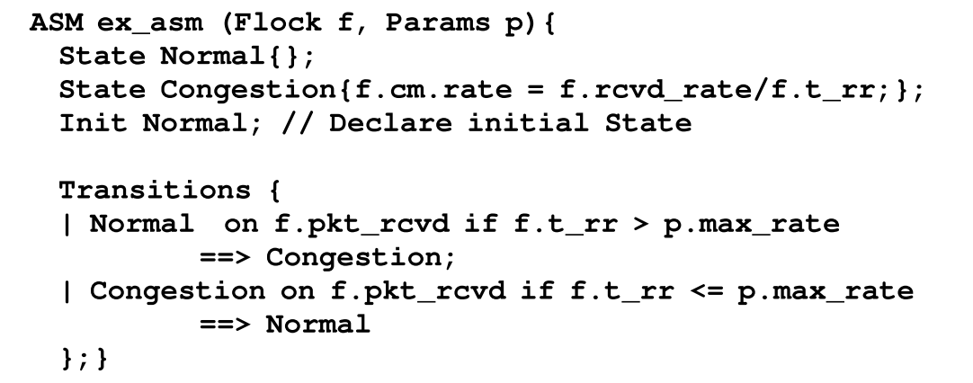
Accrediting State Machines
﻿Core
Finite state machine
Observe network states and switch states according to it
Allocate credit to credit manager
Notes:
Accreding State Machine是整个抽象框架的核心，实际上可以把他理解为一个状态机。他主要负责观察网络的状态并且基于对网络观察的状态进行状态切换，以及将credit分配给credit manager。

Slide 17
Design Constraints
1. ﻿Packets of a CC flock can only drive the update of their own flock’s ASM state.
Study shows: end hosts in today’s data centers may have up to a few million flows, but only a few thousand active at any time.
Hardware designs for programmable NICs store active flows in cache.
Notes:
设置Design constraints的目的主要是为了让这层抽象更加的“hardware-aware”一些，也就是为了和硬件更加贴合。
Design constraints有两点，第一是保证每个flock中的packet只能用于更新他们自身flock的asm状态。
每个asm实例管理一个CC flock，因此在NIC上实现hotcocoa程序需要存储每个flock的状态并在数据包到达时以线性速度更新它。然而执行内存读写所耗费的时钟周期非常大。研究表明，当今数据中心的终端主机可能拥有高达数百万的流，但在任何时候都只有几千个活跃，因此，为了根据流状态对数据包进行状态处理，可编程NIC的硬件设计是将那些活动中的流及其状态存储在cache中，从而以可忽略的开销进行访问，并且这样一来它们也只需访问流的第一个数据包所在内存位置并将活动流存到cache中。

Slide 18
Design Constraints
2. ﻿The ASM should only rely on metrics collectable at either its source or its destination to make credit allocation decisions.
﻿ASM itself will reside either on the source ﻿or on the destination.
﻿want to get the update metrics in at most an RTT for fast state update.
Notes:
第二个约束是：asm应当仅依赖于源或目标上收集到的metrics来制定credit的分配策略。
这主要是由于asm本身驻留在源或目标，我们希望在最多RTT的时间内提供网络中的metrics数据给asm来实现及时的状态切换，因此在上述约束下，metrics既可以与asm共存，也可以存在于通信的另一端并有flock在RTT时间内捎带过来。

Slide 19
Evaluation
Expressiveness: for Reno and DCTCP, enforcement module is a sliding window. For PCC and TIMELY, it’s a token bucket rate limiter
Notes:
在接下来的测试环节，主要是从表现能力以及模拟的角度来论证抽象的合理性。
表现力方面主要是利用他制定的hotcocoa代码规范来编写代码，对我们来说其实只是伪代码，因为并没有实际的运行结果。

Slide 20
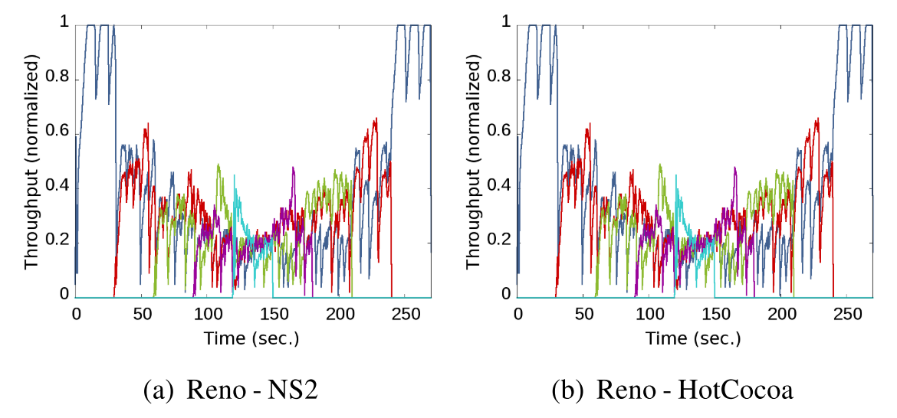
Simulation
﻿our implementation of Reno perfectly tracks its implementation in NS2
Notes:
然后之后的仿真过程主要是利用hotcocoa的抽象写成C++程序模拟了Reno算法，并将其合并到了ns2中，然后和ns2原本的Reno进行了对比，发现完全遵循了ns2在使用Reno后的行为，从而说明在这个抽象框架的基础上实现的cc算法和原有的cc算法是等价的。

Slide 21
﻿compilation strategy
﻿compilation strategy that takes a HotCocoa program as input and generates configurations for FPGA-based NIC hardware pipelines at traffic sources and destinations
﻿a DRAM and a fast cache in SRAM to keep HotCocoa’s program state and packet queues
﻿a logical block for flock classification
﻿logical blocks for implementing credit management logic and handling of events, metrics, and ASMs
﻿a TX scheduler that picks which flock should send a packet out next
Notes:
之后作者还给了之后hotcocoa的complier的实现概念图，这里我就不提了。原因一方面是因为我之前在查他的github上时很久没有更新了，可能这个complier不是很好实现，另一方面是实验室之后是打算直接在可编程网卡上进行的操作，只需要借用一下他的这个CC算法抽象框架，并不需要利用这门语言，所以这部分是没有什么帮助的。

Slide 22
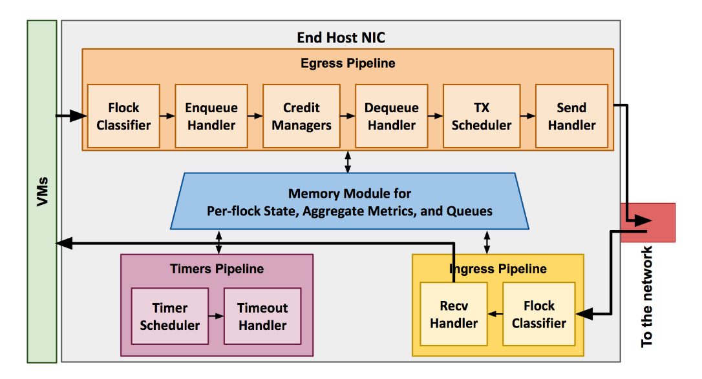

Slide 23
Conclusions
﻿To overcome the high barrier for programming hardware, we propose HotCocoa, a high-level DSL for expressing congestion control algorithms that can directly run in hardware.
We propose a high-level target pipeline and a compiling strategy to translate HotCocoa programs to pipeline configurations.
Notes:
我们来讲讲这篇paper的结论：hotcocoa提出了一种通用的cc算法框架，能够将多种常用CC算法统一实现并能够直接在硬件中运行。

Slide 24
Advantages & Disadvantages
Advantages:
Disadvantages:
Compiler not yet accomplished
Not specify the language specification of hotcocoa
Each CC flock has an ASM, waste resources
No troubleshooting
Propose a distraction of CC algorithm with hardware-aware
Some details about hotcocoa is similar to hardware programming language such as Verilog (state machine, triggers)
Notes:
最后再来描述一下这篇文章的优点和缺点：
优点一个是他提出了一种通用的CC算法抽象框架，并且该框架考虑到了硬件实现细节，能够直接在硬件上实现；另一个是他里面的一些抽象细节，比如状态机 触发器等和一些硬件编程语言比如verilog比较类似，这也增加了hotcocoa抽象框架在可编程硬件上的应用。
缺点当然主要是：像他的语言规范没有完整提供，编译器也还没有实现等。

Slide 25
Thank you

